Slide 1
混凝土性能评价
——C60高强泵送混凝土
谢庄子 刘凯 刘策 维斯

Slide 2
混凝土性能评价的指标
混凝土其他性能指标：
耐久性
抗冻性
抗渗性→氯离子扩散系数
……
新拌混凝土的工作性：
流动性→坍落度
稳定性→是否离析
可塑性
易密性
……
混凝土主要力学性能：
抗压强度
劈裂抗拉强度

Slide 3
高性能混凝土
各国对高性能混凝土提出的要求和涵义不同。
中国在《高性能混凝土应用技术规程》（CECS207-2006）对高性能混凝土定义为：采用常规材料和工艺生产，具有混凝土结构所要求各项力学性能，具有高耐久性、高工作性和高体积稳定性的混凝土。

Slide 4
回顾——混凝土配合比设计
混凝土实验用量25L
水4.33125kg
砂16.7675kg
粉煤灰2.0625kg
水泥11.6875kg
石25.15125kg
减水剂0.22kg
C60泵送混凝土
设计坍落度：
200±20mm
配置强度：
70MPa
含气量：4%
水灰比：0.45

Slide 5
混凝土组分的配制
∵中砂含石7%，含水1%
∴砂称取质量修正：
16.7675÷(100-7-1)%=18.2255kg
石称取质量修正：
25.15125-18.2255×7%=23.87546kg
水称取质量修正：
4.33125-18.2255×1%=4.14899kg
实验用电子秤精度为0.05kg

Slide 6
混凝土组分的配制
混凝土实验用量25L
水4.332kg
砂18.20kg
粉煤灰2.05kg
水泥11.70kg
石23.90kg
减水剂0.22kg

Slide 7
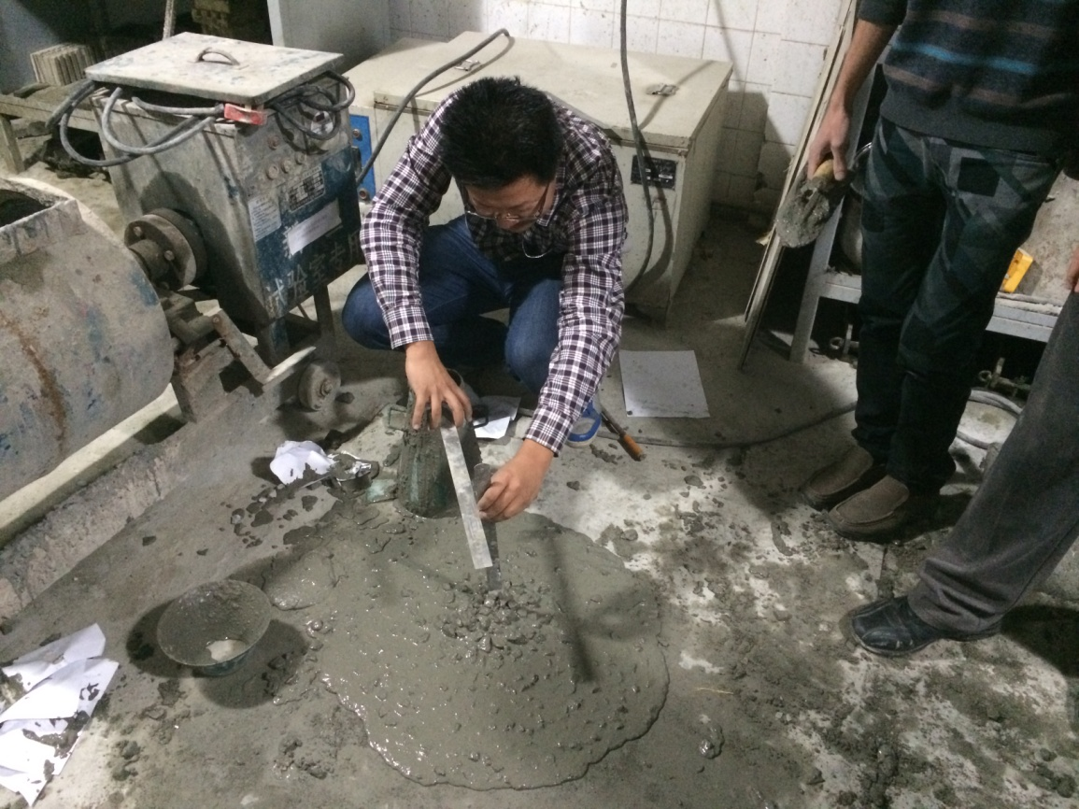
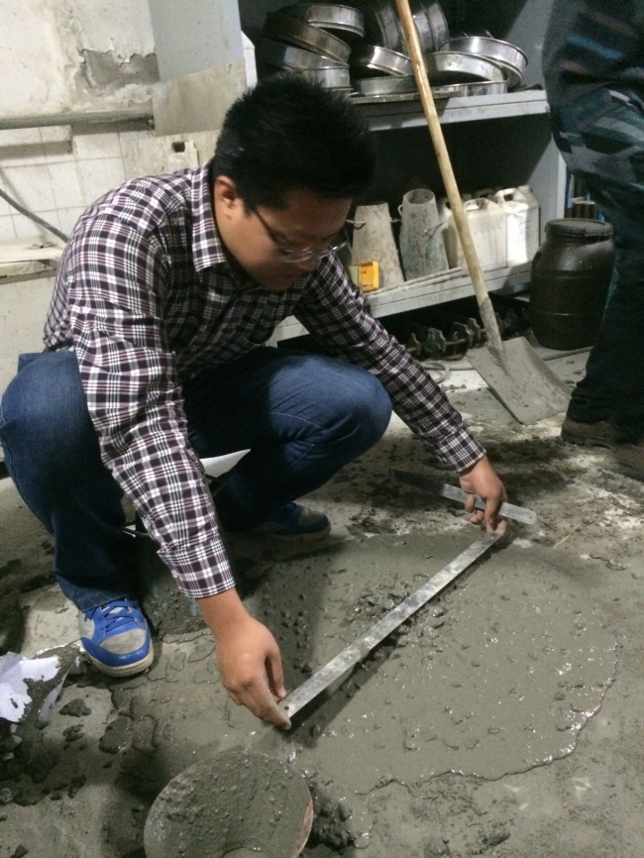
坍落度与扩展度

Slide 8
坍落度与扩展度
设计坍落度：200±20mm
实测坍落度：218mm
符合设计要求，新拌混凝土流动性良好
塌落扩展度：645mm＞500mm
扩展度满足要求，混凝土填充性良好

Slide 9
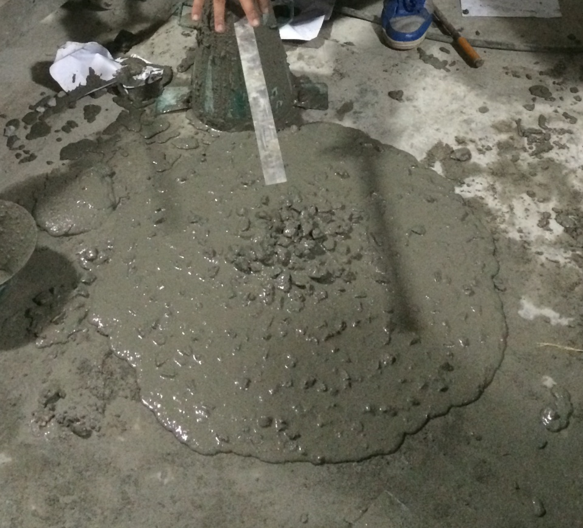
新拌混凝土的稳定性
部分粗骨料在中央堆积，混凝土发生一定程度离析，证明其抗离析性存在不足。
Notes:
泵送混凝土普遍具有坍落度大的特点，这在一定程度上增加了混凝土的质量控制的难度，特别是混凝土的离析现象非常常见，严重影响了混凝土表现性能和结构功能。
一般的混凝土拌合物用水量过大、碎石级配较差、减水剂掺量过大等都容易造成混凝土离析。但造成混凝土离析的原因远不止这些，其原因是多方面的，事实上如果不加强控制，所有混凝土的原材料变化都可能导致混凝士出现离析现象。
针对本实验，我们小组分析认为，造成混凝土离析的原因有以下几个方面：
1、砂石的含水率较高，将使混凝土的质量难以控制，容易出现混凝土离析现象。由于砂子中含水过大，处在过饱和状态，当混凝土拌合料在搅拌机中搅拌时，砂子表层毛细管中的含水不能及时的释放出来，因此在搅拌时容易使拌合水用量过大
2、砂石级配较差
3、减水剂掺量虽然在老师的指导下比原定配合比减少了，但可能还是比较多。

Slide 10
抗压强度
7天抗压强度：
序号 | 1 | 2 | 3
受压面面积(mm²) | 102×100 | 100×100 | 100×100
破坏载荷(kN) | 396 | 534 | 448
抗压强度(Mpa) | 38.82 | 53.40 | 44.80

Slide 11
抗压强度
第2组抗压强度测量值偏离第3组超过15%，故取中间值作为7天抗压强度（需换算为标准试件抗压强度值）。
7天抗压强度：44.80MPa×0.95=42.56MPa

Slide 12
抗压强度
工程上一般要求混凝土的7天抗压强度达到设计强度的70%~80%（42~48MPa）
实验测得抗压强度值（42.56MPa）符合工程要求，但处于偏低水平，需要检测强度的后期发展。
同时，三块试件抗压强度差异较大，证明混凝土的均匀性不佳。

Slide 13
劈裂抗拉强度
21天龄期劈裂抗拉强度：
序号 | 1 | 2 | 3
劈裂面面积(mm²) | 100×100 | 100×100 | 100×100
破坏载荷(kN) | 94 | 98 | 82
劈裂抗拉强度(Mpa) | 5.99 | 6.24 | 5.22

Slide 14
劈裂抗拉强度
3组实验数据均未偏离中间值超过15%，故取平均值作为21天龄期劈裂抗拉强度（需换算为标准试件抗压强度值）。
7天抗压强度：5.82MPa×0.85=4.95MPa

Slide 15
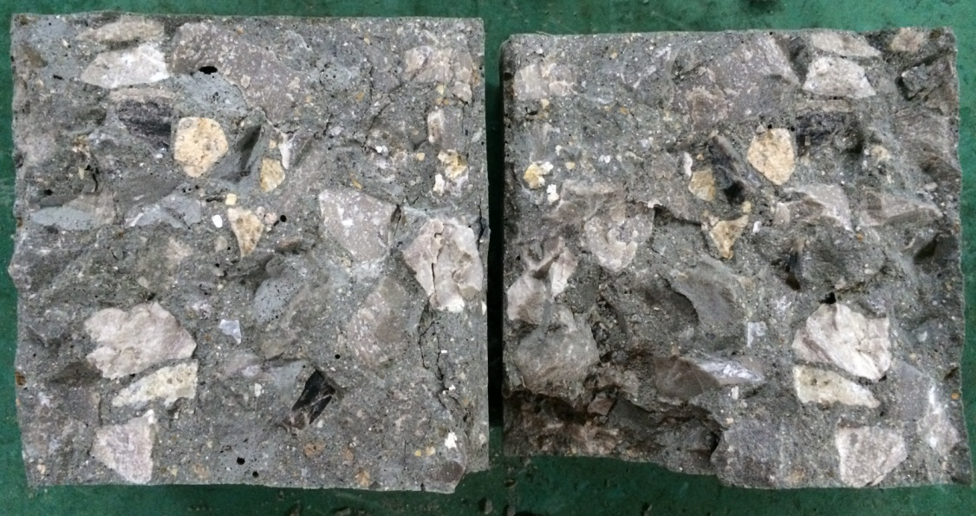
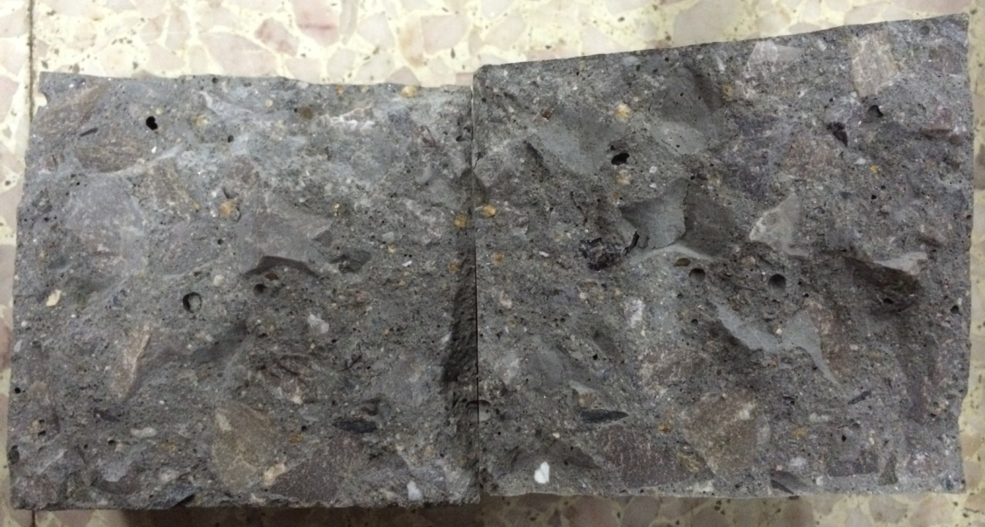
劈裂抗拉强度
C60混凝土
粗骨料发生破坏
C30混凝土
从水泥层破坏

Slide 16
抗渗性
氯离子扩散系数实验：
序号 | 1 | 2
氯离子扩散系数(cm²/s) | 1.57704x10⁻⁸ | 1.71984x10⁻⁸
C60及以上混凝土要求氯离子扩散系数范围为0.9x10⁻⁸~2.0x10⁻⁸，混凝土抗渗性符合设计要求。
Notes:
氯离子扩散系数及影响因素分析
1.水胶比对氯离子扩散系数的影响。
水胶比是反映混凝土密实度的一个重要指标，水胶比的大小体现了混凝土抵抗氯离子侵入的能力氯离子扩散系数与水胶比基本呈正相关线性关系
2.矿物掺合料对氯离子扩散系数的影响
加入矿物掺合料后，混凝土氯离子扩散系数降。
3.骨料对氯离子扩散系数的影响
随着最大骨料直径的增大，氯离子扩散系数降低，因为随着最大骨料直径的增大，界面体积百分数减小，氯离子扩散系数降低。

Slide 17
氯离子扩散系数的影响因素
1.水胶比对氯离子扩散系数的影响
水胶比是反映混凝土密实度的一个重要指标，水胶比的大小体现了混凝土抵抗氯离子侵入的能力，氯离子扩散系数与水胶比基本呈正相关线性关系。
Notes:
氯离子扩散系数及影响因素分析
1.水胶比对氯离子扩散系数的影响。
水胶比是反映混凝土密实度的一个重要指标，水胶比的大小体现了混凝土抵抗氯离子侵入的能力氯离子扩散系数与水胶比基本呈正相关线性关系
2.矿物掺合料对氯离子扩散系数的影响
加入矿物掺合料后，混凝土氯离子扩散系数降。
3.骨料对氯离子扩散系数的影响
随着最大骨料直径的增大，氯离子扩散系数降低，因为随着最大骨料直径的增大，界面体积百分数减小，氯离子扩散系数降低。

Slide 18
氯离子扩散系数的影响因素
2.矿物掺合料对氯离子扩散系数的影响
加入矿物掺合料后，混凝土氯离子扩散系数降低。
Notes:
氯离子扩散系数及影响因素分析
1.水胶比对氯离子扩散系数的影响。
水胶比是反映混凝土密实度的一个重要指标，水胶比的大小体现了混凝土抵抗氯离子侵入的能力氯离子扩散系数与水胶比基本呈正相关线性关系
2.矿物掺合料对氯离子扩散系数的影响
加入矿物掺合料后，混凝土氯离子扩散系数降。
3.骨料对氯离子扩散系数的影响
随着最大骨料直径的增大，氯离子扩散系数降低，因为随着最大骨料直径的增大，界面体积百分数减小，氯离子扩散系数降低。

Slide 19
氯离子扩散系数的影响因素
3.骨料对氯离子扩散系数的影响
随着最大骨料直径的增大，氯离子扩散系数降低。因为随着最大骨料直径的增大，界面体积百分数减小，氯离子扩散系数降低。
Notes:
氯离子扩散系数及影响因素分析
1.水胶比对氯离子扩散系数的影响。
水胶比是反映混凝土密实度的一个重要指标，水胶比的大小体现了混凝土抵抗氯离子侵入的能力氯离子扩散系数与水胶比基本呈正相关线性关系
2.矿物掺合料对氯离子扩散系数的影响
加入矿物掺合料后，混凝土氯离子扩散系数降。
3.骨料对氯离子扩散系数的影响
随着最大骨料直径的增大，氯离子扩散系数降低，因为随着最大骨料直径的增大，界面体积百分数减小，氯离子扩散系数降低。

Slide 20
谢谢！

